Slide 1


TRƯỜNG TIỂU HỌC ……
CHÀO MỪNG QUÝ THẦY CÔ
VỀ DỰ GIỜ THĂM LỚP
Môn Toán lớp 3
BÀI 47: LÀM QUEN VỚI CHỮ SỐ LA MÃ (TIẾT 2)

Slide 2


Thứ……ngày…..tháng…..năm…….
TOÁN
Bài 47: LÀM QUEN VỚI CHỮ SỐ LA MÃ (TIẾT 2)
1
Dùng que tính có thể xếp thành các số La Mã như hình bên:
a/ Dùng 5 que tính hãy xếp thành số 8, số 13 bằng chữ số La Mã
b/ Để xếp được ba số 9 bằng chữ số La Mã thì dúng hết mấy que tính?
a/ VIII, XIII
b/ Để xếp được ba số 9 bằng chữ số La Mã thì cần 9 que tính

Slide 3
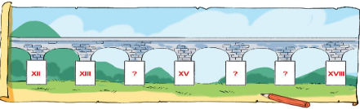
Thứ……ngày…..tháng…..năm…….
TOÁN
Bài 47: LÀM QUEN VỚI CHỮ SỐ LA MÃ (TIẾT 2)
2
a/ Tìm số La Mã thích hợp
XIV
XVI
XVII
b/ Sắp xếp các số XIII, XVII, XII, XVIII theo thứ tự từ bé đến lớn.
b/ Các số được sắp xếp theo thứ tự từ bé đến lớn là: XII, XIII, XVII, XVIII

Slide 4

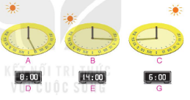
Thứ……ngày…..tháng…..năm…….
TOÁN
Bài 47: LÀM QUEN VỚI CHỮ SỐ LA MÃ (TIẾT 2)
3
Chọn đồng hồ điện tử thích hợp với đồng hồ mặt trời

Slide 5
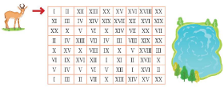
Thứ……ngày…..tháng…..năm…….
TOÁN
Bài 47: LÀM QUEN VỚI CHỮ SỐ LA MÃ (TIẾT 2)
Tìm đường đi cho chú linh dương đến hồ uống nước theo thứ tự các số La Mã từ I đến XX
4
Thảo luận nhóm đôi

Slide 6

Chúc các thầy cô mạnh khoẻ
Chúc các con chăm ngoan

